Slide 1
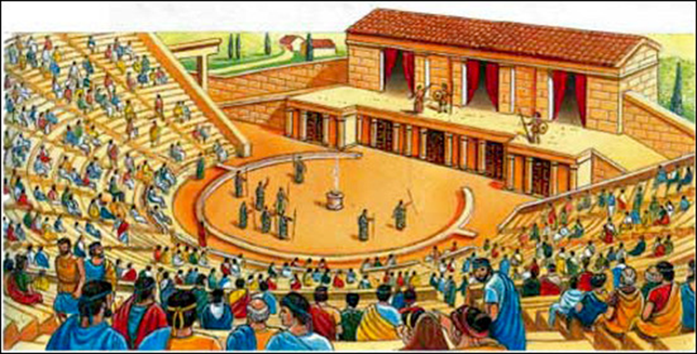
Біля витоків театрального мистецтва
Давньогрецький театр виник із сільських святкувань на честь бога Діоніса. З урочистої частини свята народилася трагедія (6 ст.до н.е.), а з веселої, жартівливої – комедія (5 ст.до н.е.)

Slide 2
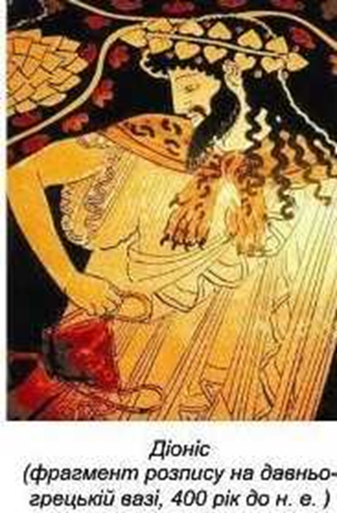
Спочатку Діоніса шанували як божество весни, сонця і плодоносної землі, життєдайних сил природи. Згодом, коли греки почали займатися виноградарством, він став богом виноробства, пазніше – богом поезії і театру.

Slide 3
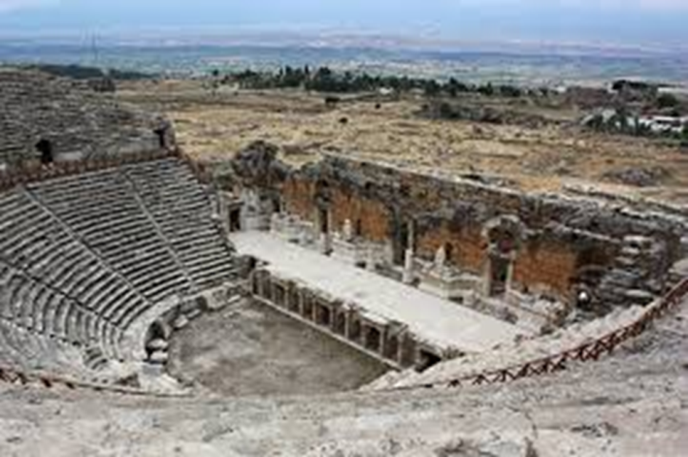
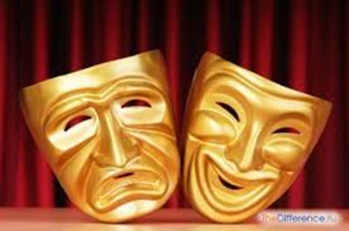
Офіційною датою народження античного театру вважається 534 рік до н.е.

Slide 4
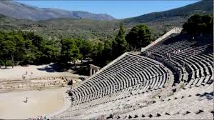
Археологи знайшли на руїнах торгових міст спеціальні театральні майданчики, побудовані з кам’яних брил і східчасті місця для глядачів

Slide 5
Великі Діонісії
1 день
2-3 дні
4 день
5-7 дні
Переносять через місто статую Діоніса, встановлюють на орхестрі.
Агон.
Змагання читців дифірамбів
Змагання комедійних поетів
Трагічний агон
Жертвоприно-шення
(100 биків)
1 поет
Вистава-тетралогія
2 поет
Вистава-тетралогія
3 поет
Вистава-тетралогія
10 чоловік (журі) підводили підсумки

Slide 6
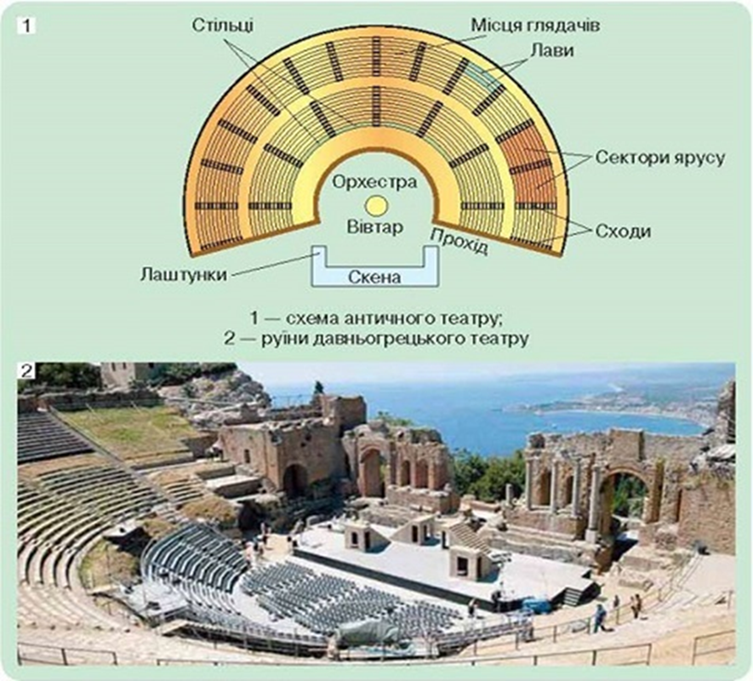
За конструкцією давньогрецькі театри нагадують величезну чашу. Ця особливість забезпечувала бездоганну акустику.
Найдавнішим у світі вважається Театр Діоніса, зведений в Афінах на південно-східному схилі акрополя. Саме він став зразком, за яким будували й облаштовували театри.

Slide 7
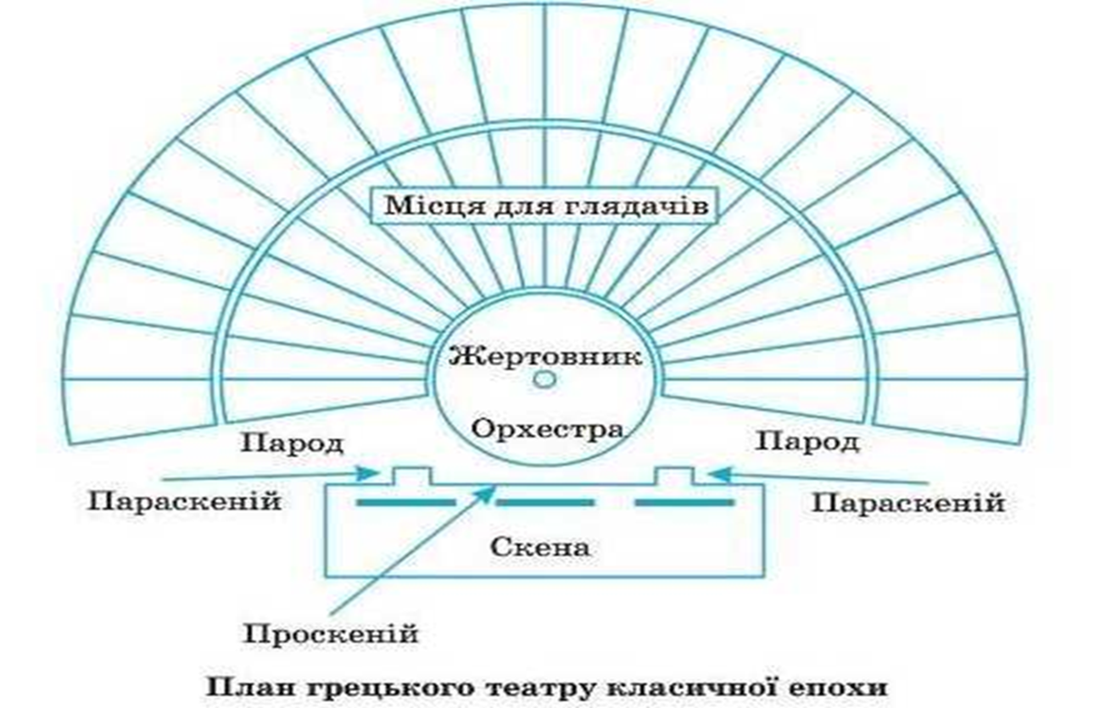

Slide 8
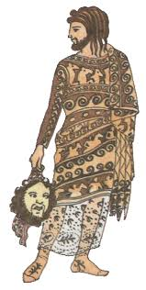
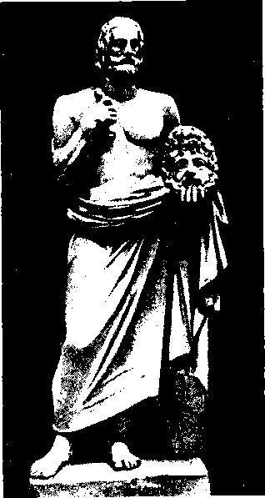
Актори користувалися у Греції великою повагою і займали високе суспільне становище. Актором міг бути тільки вільнонароджений чоловік.

Slide 9
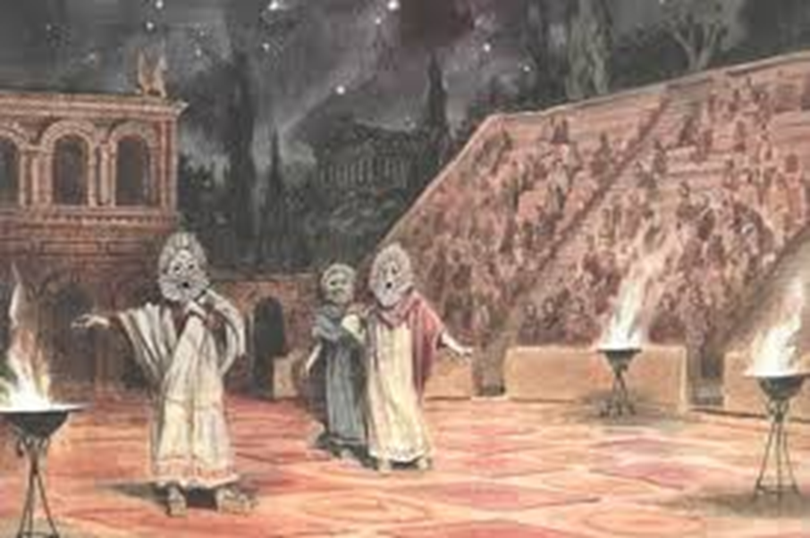
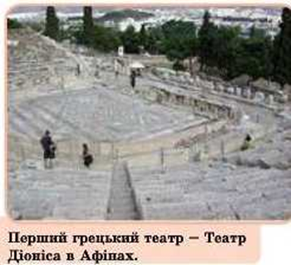
Театральні вистави належали до обрядових дійств, тож брати в них участь могли лише чоловіки.
Число акторів, задіяних у п’єсі, не перевищувало 3. кожен з них виконував кілька ролей, змінюючи костюми й маски..

Slide 11
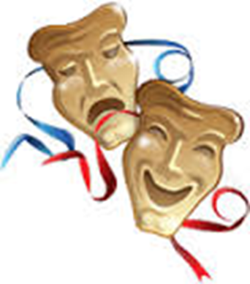
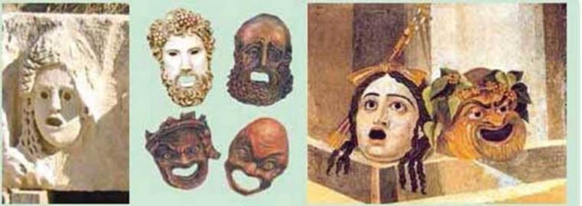
Маски допомагали акторам створювати героїчні або карикатурно-комедійні образи.
Маски з полотна глини і дерева відображали душевний стан персонажів – радість, горе, біль, страх тощо.

Slide 13
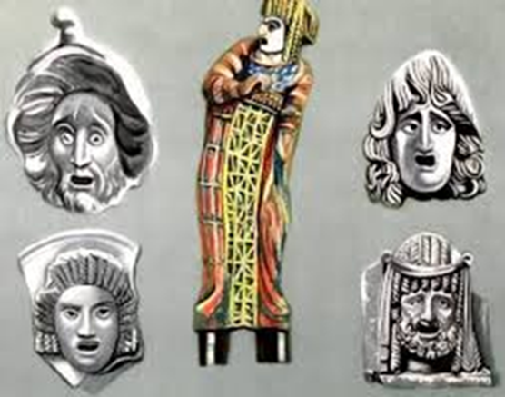
Трагічні актори виступали в костюмах, що нагадували ритуальне вбрання жерців Діоніса. Це був пишний одяг з рукавами до п’ят, розшитий квітами, пальмами, зірками, спіралями, фігурами людей і тварин.
Щасливих персонажів вирізняли яскраві костюми, нещасних – темні. Зріст актора збільшували котурни – взуття на високій платформі. Комедійні актори котурни не носили.

Slide 14
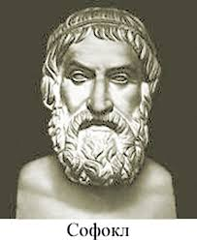
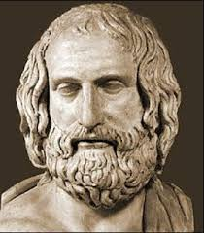
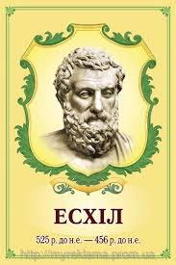
Найбільш уславлені драматурги-трагіки: Есхіл, Софокл, Евріпід

Slide 15
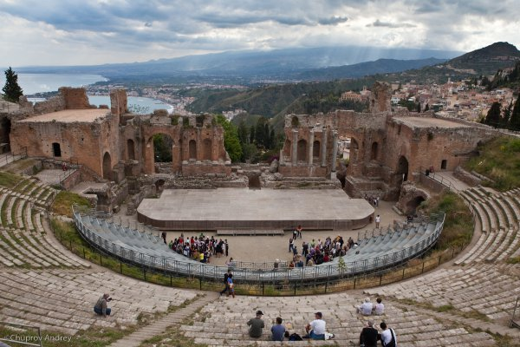
Вимоги до акторів:
мати бездоганну дикцію;
уміти добре декламувати і співати;
володіти виразністю жестів і рухів.

